Slide 1


NHÀ MÁY ĐIỆN GIÓ
BÀI GIẢNG HUẤN LUYỆN AN TOÀN LAO ĐỘNG
BẢN QUYỀN THUỘC AN TOÀN NAM VIỆT

Slide 2
Một số vụ tai nạn trong nhà máy điện gió
Nhà máy điện gió là một môi trường làm việc tiềm ẩn nhiều nguy cơ cho công nhân do cấu trúc cao, phức tạp và điều kiện thời tiết khắc nghiệt:
  Sập giàn giáo
  Bị cánh quạt turbine va đập
  Bị sét đánh
  Bị ngã từ trên cao
  Bị kẹt trong không gian kín

Slide 3
Tóm tắt bài học
1. An toàn vệ sinh lao động đối với nhân viên lắp đặt và bảo dưỡng tuabin gió
2. An toàn vệ sinh lao động đối với nhân viên giám sát và điều khiển hệ thống
3. An toàn vệ sinh lao động đối với nhân viên sửa chữa và bảo trì thiết bị
4. An toàn vệ sinh lao động đối với nhân viên quản lý vận hành và an toàn
5. An toàn vệ sinh lao động đối với nhân viên xử lý sự cố và hỏng hóc

Slide 4
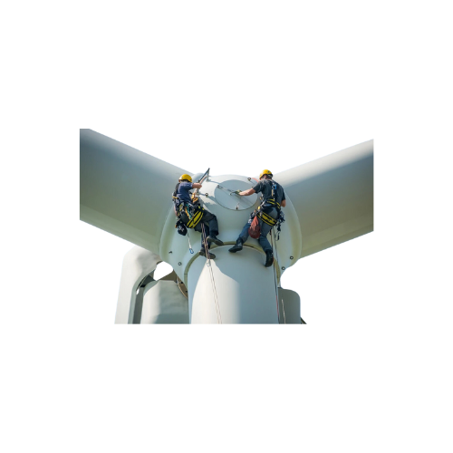
Lắp đặt và bảo dưỡng tuabin gió
1. Đặc điểm công việc lắp đặt và bảo dưỡng tuabin gió
Công việc lắp đặt và bảo dưỡng tuabin gió đòi hỏi sự tỉ mỉ và chuyên môn cao từ các công nhân tham gia. Trong quá trình này, họ phải đảm bảo mỗi bước được thực hiện đúng cách để đảm bảo hiệu suất hoạt động và an toàn của hệ thống.
Đầu tiên, công việc bắt đầu với việc vận chuyển các bộ phận từ kho chứa đến vị trí lắp đặt. Các bộ phận này thường có kích thước lớn và cồng kềnh, yêu cầu sự cẩn thận và kỹ năng trong quá trình di chuyển.

Slide 5
Lắp đặt và bảo dưỡng tuabin gió
2. Các dạng tai nạn lao động trong quá trình lắp đặt và bảo dưỡng tuabin gió
Trong quá trình lắp đặt và bảo dưỡng tuabin gió, các công nhân đối diện với nhiều nguy cơ tai nạn lao động. Một trong những nguy cơ phổ biến nhất là tai nạn từ làm việc ở độ cao. Việc thao tác trên các cột cao và các cánh quạt lớn đòi hỏi sự cẩn thận và kỹ năng, và một sơ suất nhỏ có thể dẫn đến hậu quả nghiêm trọng.
Thêm vào đó, việc vận chuyển và di chuyển các bộ phận lớn và nặng cũng là một nguy cơ lớn. Sự cố trong quá trình này có thể gây ra tai nạn nghiêm trọng cho các công nhân tham gia hoặc những người xung quanh.

Slide 6
Lắp đặt và bảo dưỡng tuabin gió
3. Nguyên nhân gây ra tai nạn lao động khi lắp đặt và bảo dưỡng tuabin gió
Một trong những nguyên nhân chính là thiếu hiểu biết và kỹ năng chuyên môn. Công việc lắp đặt và bảo dưỡng tuabin gió đòi hỏi kiến thức sâu rộng về cơ điện tử, cơ khí, và các kỹ thuật vận hành và sửa chữa. Thiếu hiểu biết và kỹ năng trong lĩnh vực này có thể dẫn đến thực hiện không đúng quy trình, gây ra tai nạn.
Ngoài ra, môi trường làm việc khắc nghiệt trong quá trình lắp đặt và bảo dưỡng tuabin gió cũng là một nguyên nhân quan trọng gây tai nạn. Công việc thường phải thực hiện ở độ cao lớn, trong điều kiện thời tiết khắc nghiệt và có thể gặp phải các vấn đề như gió mạnh, mưa bất chợt, và nhiệt độ cao.

Slide 7
Lắp đặt và bảo dưỡng tuabin gió
4. Biện pháp phòng tránh tai nạn lao động khi lắp đặt và bảo dưỡng tuabin gió
Đào tạo an toàn lao động: Tất cả các công nhân tham gia vào quá trình lắp đặt và bảo dưỡng tuabin gió cần được đào tạo đầy đủ về các nguy cơ tiềm ẩn và biện pháp phòng tránh.
Kiểm tra an toàn trước mỗi công việc: Trước khi thực hiện bất kỳ công việc nào, việc kiểm tra an toàn định kỳ là cần thiết. Các công cụ và thiết bị cần phải được kiểm tra kỹ lưỡng để đảm bảo chúng đáp ứng các tiêu chuẩn an toàn và hoạt động đúng cách.

Slide 8
Lắp đặt và bảo dưỡng tuabin gió
5. Quy định an toàn lao động khi lắp đặt và bảo dưỡng tuabin gió
Sử dụng trang thiết bị bảo hộ cá nhân (PPE): Các công nhân cần được trang bị đầy đủ trang thiết bị bảo hộ cá nhân như mũ bảo hiểm, kính bảo hộ, găng tay, giày chống trượt, và dây an toàn khi làm việc ở độ cao. Điều này giúp bảo vệ họ khỏi nguy cơ chấn thương và tai nạn.
Tuân thủ các quy trình và hướng dẫn an toàn: Công nhân cần tuân thủ các quy trình và hướng dẫn an toàn cụ thể được thiết lập cho từng công việc. Điều này bao gồm việc sử dụng đúng công cụ và thiết bị, tuân thủ quy trình làm việc an toàn, và phản ứng đúng trong trường hợp có sự cố.

Slide 9
Lắp đặt và bảo dưỡng tuabin gió
6. Xử lý tình huống tai nạn lao động khẩn cấp khi lắp đặt và bảo dưỡng tuabin gió
Báo cáo ngay lập tức: Khi phát hiện tai nạn, người thấy phải báo cáo ngay lập tức cho người quản lý hoặc đội ngũ an toàn lao động của nhà máy để kích hoạt kế hoạch khẩn cấp.
Cấp cứu và chăm sóc y tế: Các biện pháp cấp cứu và chăm sóc y tế cần được thực hiện ngay lập tức để giúp người bị nạn và ngăn ngừa các biến chứng. Đảm bảo rằng các kỹ thuật cấp cứu cơ bản như CPR và sơ cứu vết thương được áp dụng đúng cách.

Slide 10
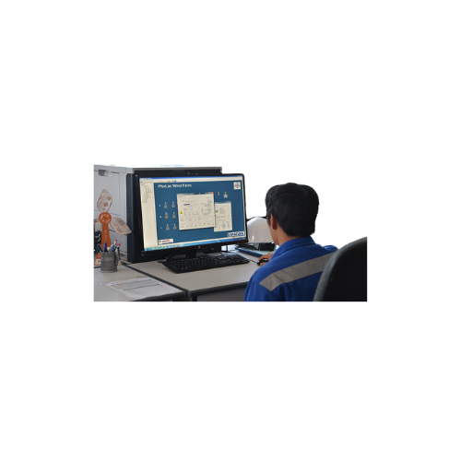
Giám sát và điều khiển hệ thống
1. Đặc điểm công việc giám sát và điều khiển hệ thống:
Công việc giám sát và điều khiển hệ thống điện gió đòi hỏi sự chú ý và kiến thức chuyên môn từ các công nhân thực hiện. Họ phải theo dõi hoạt động của hệ thống thông qua các hệ thống giám sát và điều khiển để đảm bảo rằng mọi thứ đều hoạt động như dự kiến.
Một trong những nhiệm vụ chính của họ là kiểm tra các thông số quan trọng như tốc độ gió, sản lượng điện, và các thông số kỹ thuật khác liên quan đến hoạt động của tuabin gió.

Slide 11
Giám sát và điều khiển hệ thống
2. Các dạng tai nạn lao động trong quá trình giám sát và điều khiển hệ thống:
Một trong những nguy cơ chính là tai nạn do thiếu chú ý khi làm việc trên các thiết bị và hệ thống. Việc cần phải tập trung vào việc theo dõi các thông số và dữ liệu từ các hệ thống giám sát có thể dẫn đến sơ suất và tai nạn.
Thêm vào đó, việc làm việc ở môi trường làm việc khắc nghiệt như các trạm điện gió có thể tạo ra các nguy cơ từ môi trường như gió mạnh, mưa bất chợt hoặc điều kiện áp suất không ổn định, gây ra tai nạn cho các công nhân.

Slide 12
Giám sát và điều khiển hệ thống
3. Nguyên nhân gây ra tai nạn lao động khi giám sát và điều khiển hệ thống
Một trong những nguyên nhân phổ biến nhất là sự thiếu hiểu biết và kỹ năng chuyên môn. Công việc giám sát và điều khiển hệ thống yêu cầu kiến thức vững vàng về cơ điện tử, tự động hóa và các thiết bị điện.
Một nguyên nhân khác là môi trường làm việc khắc nghiệt. Công nhân thường phải làm việc trong điều kiện thời tiết khắc nghiệt, trong môi trường có các nguy cơ như gió mạnh, mưa bất chợt hoặc điều kiện áp suất không ổn định, tăng nguy cơ tai nạn.

Slide 13
Giám sát và điều khiển hệ thống
4. Biện pháp phòng tránh tai nạn lao động khi giám sát và điều khiển hệ thống:
Đào tạo an toàn lao động và quan trắc môi trường: Các công nhân cần được đào tạo đầy đủ về an toàn lao động và quan trắc môi trường lao động để hiểu rõ về các nguy cơ và biện pháp phòng tránh.
Kiểm tra và bảo dưỡng thiết bị định kỳ: Thiết bị giám sát và điều khiển cần phải được kiểm tra và bảo dưỡng định kỳ để đảm bảo chúng hoạt động đúng cách và an toàn. Việc này giúp ngăn chặn sự cố và giữ cho quá trình làm việc diễn ra một cách suôn sẻ.

Slide 14
Giám sát và điều khiển hệ thống
5. Quy định an toàn lao động khi giám sát và điều khiển hệ thống:
Đào tạo và hướng dẫn: Các công nhân cần được đào tạo đầy đủ về an toàn lao động và quy trình làm việc an toàn khi giám sát và điều khiển hệ thống. Họ cần hiểu rõ về các nguy cơ tiềm ẩn và biện pháp phòng tránh.
Sử dụng trang thiết bị bảo hộ cá nhân (PPE): Công nhân phải sử dụng đầy đủ và đúng cách các trang thiết bị bảo hộ cá nhân như mũ bảo hiểm, kính bảo hộ, găng tay và giày chống trượt để bảo vệ bản thân khỏi nguy cơ tai nạn.

Slide 15
Giám sát và điều khiển hệ thống
6. Xử lý tình huống tai nạn lao động khẩn cấp khi giám sát và điều khiển hệ thống:
Báo cáo ngay lập tức: Khi phát hiện tai nạn, người thấy phải báo cáo ngay lập tức cho người quản lý hoặc đội ngũ an toàn lao động của nhà máy để kích hoạt kế hoạch khẩn cấp.
Cấp cứu và chăm sóc y tế: Các biện pháp cấp cứu và chăm sóc y tế cần được thực hiện ngay lập tức để giúp người bị nạn và ngăn ngừa các biến chứng. Đảm bảo rằng các kỹ thuật cấp cứu cơ bản như CPR và sơ cứu vết thương được áp dụng đúng cách.

Slide 16
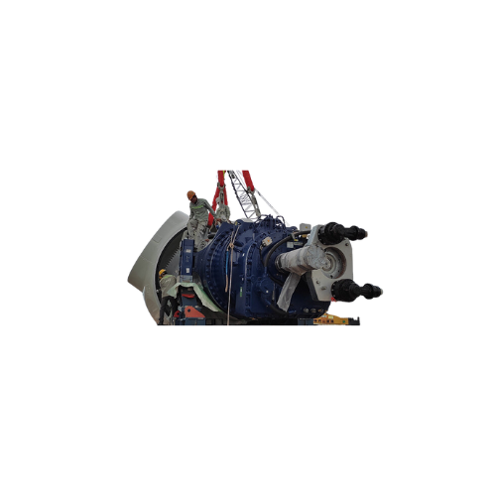
Sửa chữa và bảo trì thiết bị
1. Đặc điểm công việc sửa chữa và bảo trì thiết bị
Thay thế các bộ phận hỏng hóc: Các công nhân phải thực hiện việc kiểm tra và xác định các bộ phận hoặc linh kiện gặp sự cố trong các thiết bị và hệ thống. Sau đó, họ sẽ tháo dỡ và thay thế các bộ phận này bằng những bộ phận mới và hoạt động tốt hơn.
Bảo dưỡng hệ thống dầu mỡ: Bảo dưỡng hệ thống dầu mỡ là một phần quan trọng của công việc sửa chữa và bảo trì. Công nhân sẽ kiểm tra và bảo dưỡng các hệ thống dầu mỡ để đảm bảo chúng hoạt động một cách hiệu quả và tránh sự cố.

Slide 17
Sửa chữa và bảo trì thiết bị
2. Các dạng tai nạn lao động trong quá trình sửa chữa và bảo trì thiết bị
Tai nạn do sử dụng thiết bị di động: Trong khi thực hiện việc di chuyển hoặc sử dụng các thiết bị di động như cần cẩu, xe nâng hoặc xe dolly, có nguy cơ xảy ra tai nạn do va chạm, lật đổ hoặc mắc kẹt.
Nguy cơ tai nạn từ việc tháo lắp và lắp ráp bộ phận: Việc tháo lắp và lắp ráp các bộ phận trong quá trình sửa chữa và bảo trì có thể gây ra các tai nạn như va đập, vấp ngã hoặc bị thương do vật nặng rơi xuống.

Slide 18
Sửa chữa và bảo trì thiết bị
3. Nguyên nhân gây ra tai nạn lao động khi sửa chữa và bảo trì thiết bị
Thiếu đào tạo và kinh nghiệm: Công nhân thiếu kinh nghiệm và đào tạo không đủ có thể dẫn đến việc không biết cách sử dụng các công cụ và thiết bị một cách an toàn, hoặc không nhận diện được nguy cơ tiềm ẩn trong quá trình sửa chữa và bảo trì.
Sử dụng thiết bị không an toàn: Việc sử dụng thiết bị không đúng cách, thiết bị hỏng hoặc thiết bị không được bảo dưỡng định kỳ có thể tạo ra nguy cơ tai nạn.

Slide 19
Sửa chữa và bảo trì thiết bị
4. Biện pháp phòng tránh tai nạn lao động khi sửa chữa và bảo trì thiết bị
Đào tạo và huấn luyện: Cung cấp đào tạo đầy đủ và huấn luyện kỹ năng an toàn cho tất cả các công nhân tham gia vào công việc sửa chữa và bảo trì. Đảm bảo họ hiểu rõ về các nguy cơ tiềm ẩn và biện pháp phòng ngừa.
Sử dụng trang thiết bị bảo hộ cá nhân (PPE): Yêu cầu tất cả các công nhân sử dụng đầy đủ và đúng cách các trang thiết bị bảo hộ cá nhân như mũ bảo hiểm, kính bảo hộ, găng tay, và giày chống trượt.

Slide 20
Sửa chữa và bảo trì thiết bị
5. Quy định an toàn lao động khi sửa chữa và bảo trì thiết bị
Đào tạo an toàn: Cung cấp đào tạo và hướng dẫn cho tất cả các công nhân thực hiện công việc sửa chữa và bảo trì về các biện pháp an toàn cần thiết, bao gồm cách sử dụng đúng các thiết bị bảo hộ cá nhân và quy trình an toàn.
Kiểm soát rủi ro: Đánh giá và kiểm soát rủi ro tiềm ẩn trước khi thực hiện bất kỳ công việc sửa chữa và bảo trì nào, bao gồm việc xác định và loại bỏ các nguy cơ tiềm ẩn và đưa ra các biện pháp phòng ngừa.

Slide 21
Sửa chữa và bảo trì thiết bị
6. Xử lý tình huống tai nạn lao động khẩn cấp khi sửa chữa và bảo trì thiết bị
Gọi cấp cứu ngay lập tức: Khi phát hiện tai nạn, công nhân cần gọi điện thoại cấp cứu hoặc thông báo cho người quản lý và nhận viên y tế càng sớm càng tốt để nhận sự giúp đỡ.
Bảo vệ nạn nhân và khu vực tai nạn: Các công nhân cần ngừng công việc và ngay lập tức cách ly khu vực tai nạn để đảm bảo an toàn cho bản thân và những người khác. Họ cũng cần cung cấp sơ cứu cơ bản cho nạn nhân nếu có thể mà không gây nguy hiểm thêm.

Slide 22
Quản lý vận hành và an toàn
1. Đặc điểm công việc quản lý vận hành và an toàn:
Công việc quản lý vận hành và an toàn trong nhà máy điện gió đòi hỏi sự cẩn trọng và chịu trách nhiệm từ các nhân viên thực hiện nhiều nhiệm vụ quan trọng như kiểm tra các biện pháp an toàn, tuân thủ quy trình làm việc an toàn và hướng dẫn nhân viên mới về các quy tắc an toàn.
Công việc này đòi hỏi sự am hiểu sâu rộng về các quy định an toàn lao động và quy trình hoạt động của nhà máy điện gió. Điều này bao gồm khả năng nhận biết và đánh giá rủi ro, đồng thời đề xuất và triển khai các biện pháp phòng ngừa.

Slide 23
Quản lý vận hành và an toàn
2. Các dạng tai nạn lao động trong quá trình quản lý vận hành và an toàn:
Nguy cơ từ thiết bị và máy móc: Các tai nạn có thể xảy ra khi sử dụng thiết bị và máy móc không đúng cách hoặc khi thiết bị bị hỏng, gây ra các tình huống nguy hiểm như va đập, nghiền nát, hoặc thương tích từ vật liệu rơi xuống.
Nguy cơ từ vật liệu và hóa chất: Sự không chú ý khi làm việc với vật liệu nặng, cồng kềnh hoặc sử dụng hóa chất một cách không đúng cách có thể gây ra các tai nạn như trượt ngã, té ngã hoặc bị phỏng.

Slide 24
Quản lý vận hành và an toàn
3. Nguyên nhân gây ra tai nạn lao động khi quản lý vận hành và an toàn:
Thiếu đào tạo và hiểu biết: Công nhân thiếu hiểu biết về các biện pháp an toàn hoặc không được đào tạo đúng cách về quy trình làm việc an toàn có thể dẫn đến việc thực hiện công việc một cách không an toàn.
Lơ là trong tuân thủ quy trình an toàn: Sự lơ là trong việc tuân thủ các quy trình an toàn, bao gồm việc không đeo thiết bị bảo hộ, không kiểm tra thiết bị trước khi sử dụng, hoặc không thông báo về các nguy cơ tiềm ẩn có thể gây ra tai nạn.

Slide 25
Quản lý vận hành và an toàn
4. Biện pháp phòng tránh tai nạn lao động khi quản lý vận hành và an toàn:
Đào tạo và huấn luyện đầy đủ: Đảm bảo rằng tất cả các công nhân được đào tạo đầy đủ về các biện pháp an toàn cụ thể liên quan đến công việc của họ. Huấn luyện thường xuyên và hướng dẫn cụ thể về các quy tắc an toàn sẽ giúp cải thiện nhận thức và hành vi an toàn của nhân viên.
Thực hiện quy trình an toàn: Đảm bảo rằng tất cả các công nhân tuân thủ các quy trình làm việc an toàn và kiểm tra thiết bị trước khi sử dụng. Việc thực hiện các quy trình an toàn đúng cách là một biện pháp quan trọng để giảm thiểu nguy cơ tai nạn lao động.

Slide 26
Quản lý vận hành và an toàn
5. Quy định an toàn lao động khi quản lý vận hành và an toàn:
Tuân thủ quy trình và quy định an toàn: Công nhân cần tuân thủ mọi quy trình và quy định an toàn được đề ra bởi cơ quan quản lý và do nhà máy tự đặt ra. Điều này bao gồm việc sử dụng đúng thiết bị bảo hộ, tuân thủ quy trình làm việc an toàn, và báo cáo ngay lập tức về các tình huống không an toàn.
Kiểm tra và bảo dưỡng thiết bị định kỳ: Đảm bảo rằng tất cả các thiết bị và hệ thống hoạt động được kiểm tra và bảo dưỡng định kỳ để đảm bảo an toàn và hiệu quả. Công nhân cần thực hiện các biện pháp bảo dưỡng và báo cáo ngay lập tức về bất kỳ vấn đề gì phát sinh.

Slide 27
Quản lý vận hành và an toàn
6. Xử lý tình huống tai nạn lao động khẩn cấp khi quản lý vận hành và an toàn:
Phản ứng nhanh chóng và chính xác: Công nhân cần reo hò cảnh báo và báo cáo ngay lập tức về tai nạn đến người có trách nhiệm hoặc cơ quan quản lý. Họ cũng cần thực hiện các biện pháp cứu hộ ngay lập tức để giúp người bị nạn và ngăn chặn sự gia tăng của tình trạng nguy hiểm.
Áp dụng kỹ năng cấp cứu: Các công nhân cần được đào tạo và trang bị kỹ năng cấp cứu cơ bản để có thể cung cấp sơ cứu ngay tại chỗ cho người bị nạn cho đến khi đội cứu hộ đến.

Slide 28
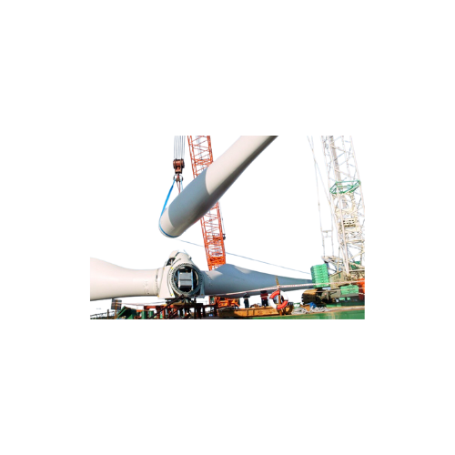
Xử lý sự cố và hỏng hóc
1. Đặc điểm công việc xử lý sự cố và hỏng hóc
Phản ứng nhanh chóng: Các công nhân cần phản ứng nhanh chóng khi phát hiện sự cố hoặc hỏng hóc để ngăn chặn tình huống trở nên nghiêm trọng hơn và giảm thiểu thời gian gián đoạn sản xuất.
Đánh giá tình trạng và xác định nguyên nhân: Công nhân phải kiểm tra và đánh giá tình trạng của thiết bị hoặc hệ thống để xác định nguyên nhân gây ra sự cố hoặc hỏng hóc.

Slide 29
Xử lý sự cố và hỏng hóc
2. Các dạng tai nạn lao động trong quá trình xử lý sự cố và hỏng hóc
Va chạm và va đập: Trong quá trình di chuyển nhanh chóng để xử lý sự cố, công nhân có thể va chạm hoặc va đập vào các vật dụng, thiết bị hoặc công cụ làm việc khác, gây ra thương tích.
Ngã ngửa và trượt chân: Môi trường làm việc không đồng đều hoặc trơn trượt trong khi di chuyển có thể dẫn đến các tai nạn ngã ngửa và trượt chân, gây tổn thương cho công nhân.

Slide 30
Xử lý sự cố và hỏng hóc
3. Nguyên nhân gây ra tai nạn lao động khi xử lý sự cố và hỏng hóc
Thiếu hiểu biết và kỹ năng: Công nhân không có đủ kiến thức và kỹ năng cần thiết để xử lý một tình huống cụ thể, dẫn đến việc thực hiện các biện pháp không đúng cách hoặc không an toàn.
Sai sót trong quá trình thực hiện: Do áp lực thời gian hoặc hiểu lầm về quy trình, công nhân có thể thực hiện các công việc một cách vội vã hoặc không cẩn thận, dẫn đến tai nạn.

Slide 31
Xử lý sự cố và hỏng hóc
4. Biện pháp phòng tránh tai nạn lao động khi xử lý sự cố và hỏng hóc
Đào tạo và huấn luyện: Đảm bảo rằng tất cả các công nhân được đào tạo đầy đủ về các quy trình an toàn, kỹ năng cần thiết để xử lý sự cố và hỏng hóc, cũng như biết cách sử dụng đúng trang thiết bị bảo hộ.
Thực hiện kiểm tra và bảo dưỡng định kỳ: Kiểm tra và bảo dưỡng các thiết bị và hệ thống định kỳ để phát hiện và khắc phục sự cố và hỏng hóc trước khi chúng gây ra tai nạn.

Slide 32
Xử lý sự cố và hỏng hóc
5. Quy định an toàn lao động khi xử lý sự cố và hỏng hóc
Đào tạo và huấn luyện: Tất cả các công nhân phải được đào tạo đầy đủ về quy trình xử lý sự cố và hỏng hóc, bao gồm cách sử dụng các trang thiết bị an toàn và các biện pháp phòng ngừa nguy hiểm.
Thông tin và hướng dẫn: Cung cấp cho công nhân thông tin chi tiết về các quy định an toàn liên quan đến việc xử lý sự cố và hỏng hóc, bao gồm các bước cần thực hiện và trang thiết bị bảo hộ cần sử dụng.

Slide 33
Xử lý sự cố và hỏng hóc
6. Xử lý tình huống tai nạn lao động khẩn cấp khi xử lý sự cố và hỏng hóc
Gọi cấp cứu: Ngay khi phát hiện sự cố hoặc hỏng hóc, người lao động phải gọi số cấp cứu ngay lập tức và cung cấp thông tin chi tiết về vị trí và tính chất của sự cố để đảm bảo việc phản ứng kịp thời từ các đội cứu hỏa và cứu thương.
Di chuyển an toàn: Nếu có thể, công nhân cần di chuyển ra khỏi khu vực nguy hiểm và tránh xa khỏi nguy cơ tiềm ẩn như rò rỉ khí độc, nguy cơ cháy nổ hoặc sự sụp đổ của cấu trúc.

Slide 34
Cảm ơn các bạn đã theo dõi
Mọi thắc mắc về bài giảng xin liên hệ với chúng tôi theo thông tin bên dưới:
CÔNG TY TNHH HUẤN LUYỆN AN TOÀN VÀ QUAN TRẮC MÔI TRƯỜNG NAM VIỆT (AN TOÀN NAM VIỆT)
Địa chỉ: Lầu 2, số 655 Đường Điện Biên Phủ, Phường 25, Quận Bình Thạnh, Thành phố Hồ Chí Minh, Việt Nam
Hotline 0908.111.791
Website https://antoannamviet.com/
Email: Lienhe@antoannamviet.com

